Slide 1
PRESENTASI TUGAS BESAR BASIS DATA
Semester II Tahun 2021
Teknik Informatika
Kelas RC & RD
Anggota Kelompok :
Muhammad Nadhif Athalla (119140209)
Agusto Hawlai R (119140119)
Muhammad Fariz Luthfi (119140199)
Cahya Andy Mareza (119140007)
Arvenda Budi Anggara (119140089)

Slide 2
DESKRIPSI SISTEM
Sistem pada dasarnya menghubungkan program dengan basis data yang bertujuan untuk memudahkan pendataan berbagai entitas dalam sistem produksi majalah. Sistem dibuat dengan bahasa pemrograman python yang dijalankan dengan Command Line Interface (CLI). Sistem ini dihubungkan dengan struktur basis data sesuai dengan rancangan Entity Relationship Diagram (ERD) model yang telah dikembangkan, yang diaplikasikan dengan menggunakan database MySQL dari server MariaDB
BATASAN
Sistem ini minim operasi dan dikembangkan untuk melakukan pendataan beberapa entitas dalam produksi majalah
ASUMSI
Sistem ini diasumsikan bisa memudahkan pendataan dan modifikasi data beberapa entitas dalam produksi majalah

Slide 3
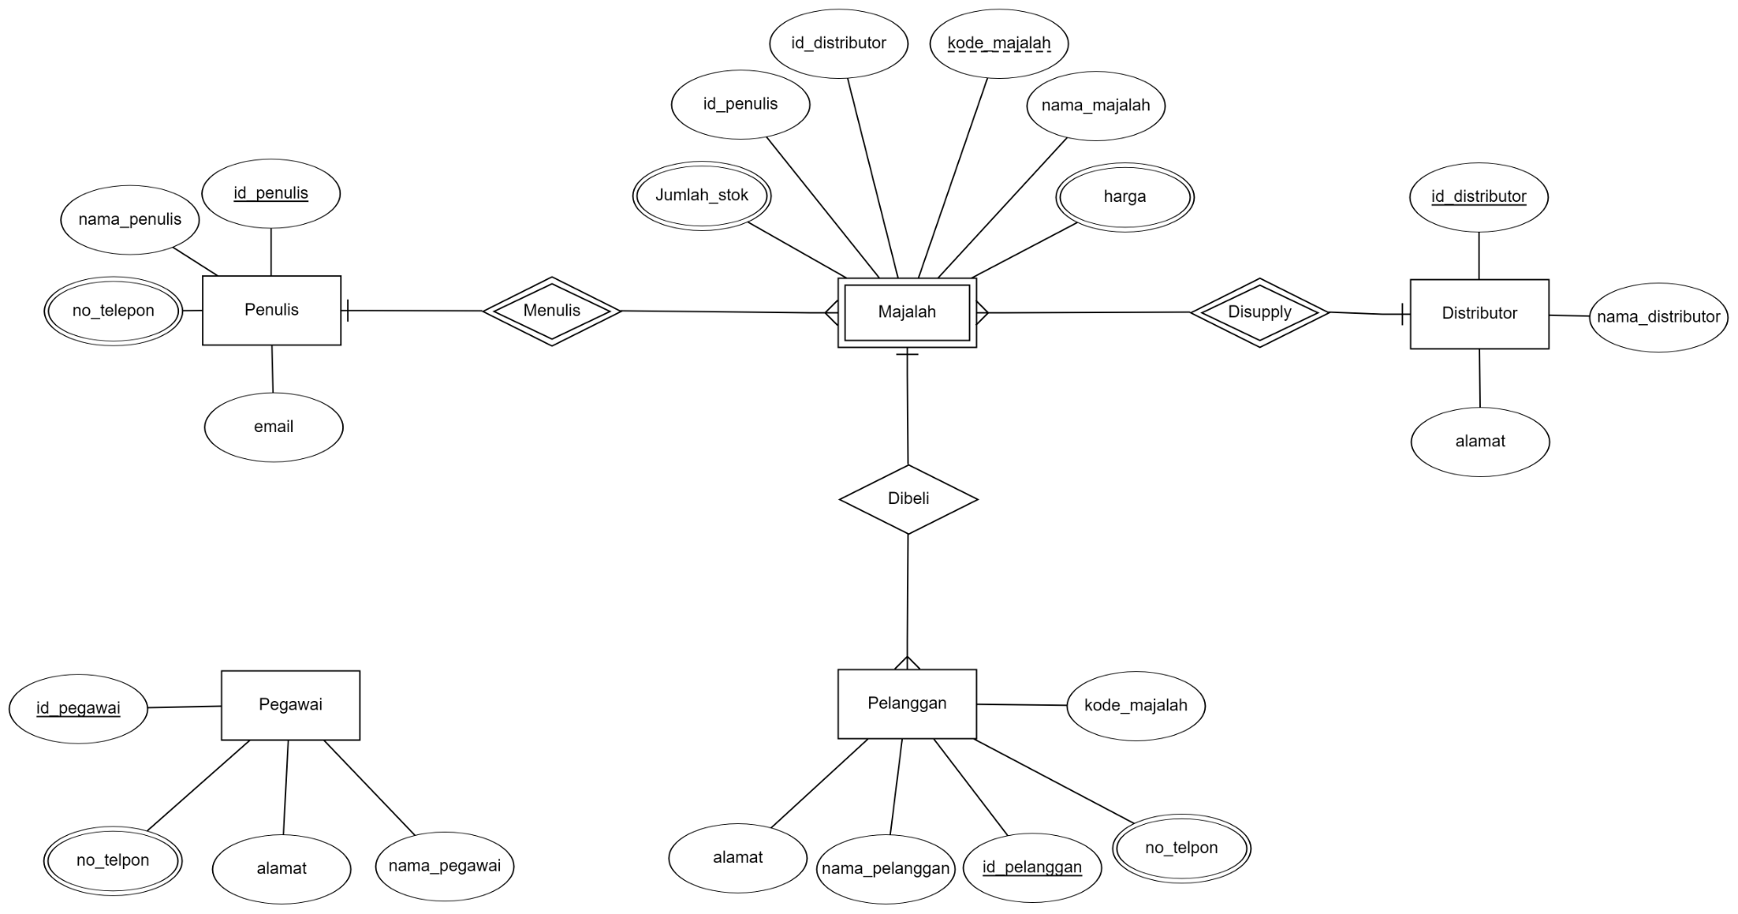
ENTITY RELATIONSHIP DIAGRAM (ERD) MODEL

Slide 4
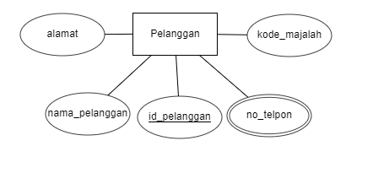
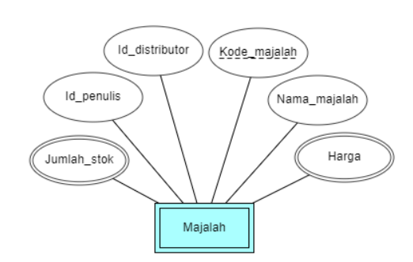
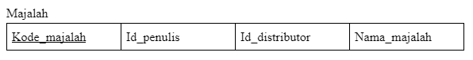
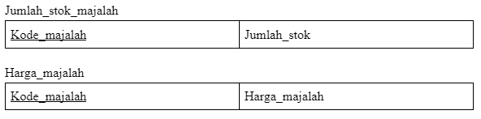
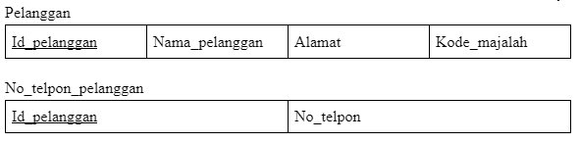
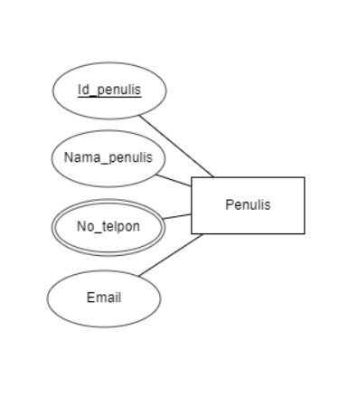
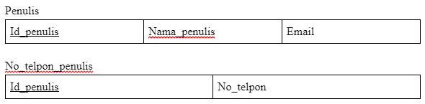
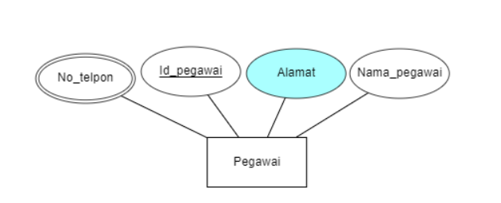
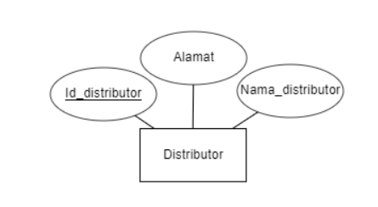
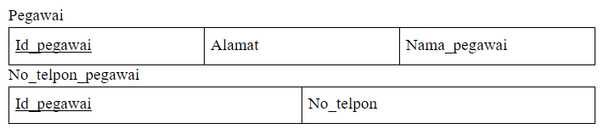
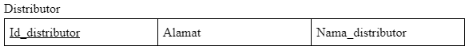
PEMETAAN ERD → MODEL RELATIONAL

Slide 5
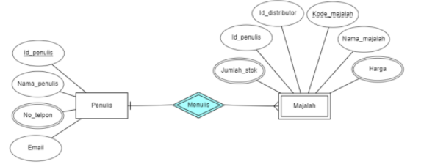
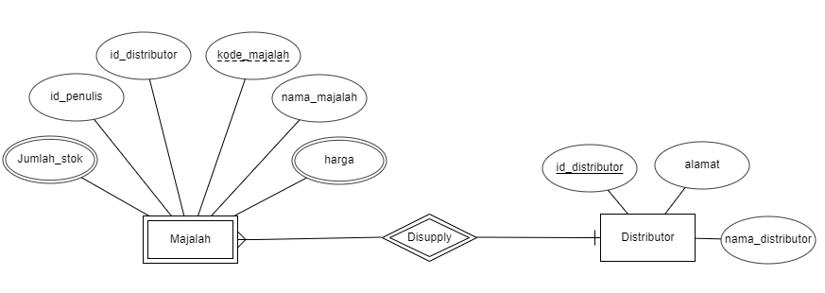
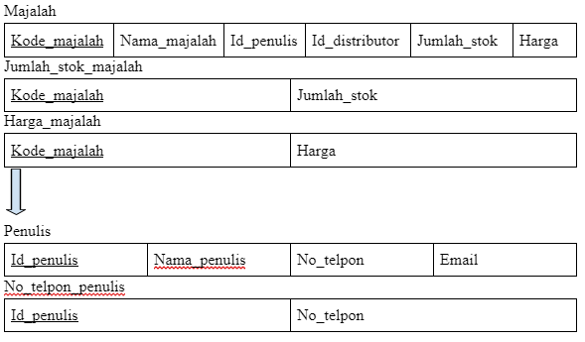
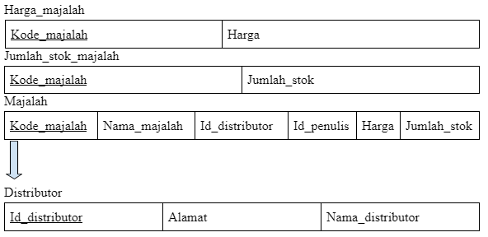
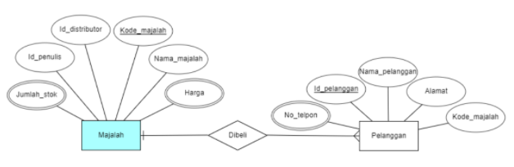
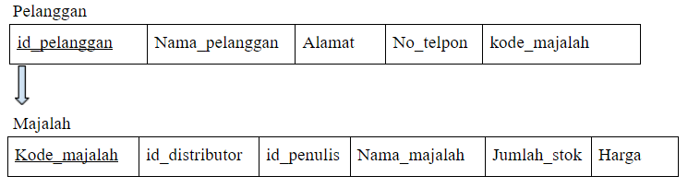
PEMETAAN ERD → MODEL RELATIONAL

Slide 6
RESUME HASIL PEMETAAN ERD → BENTUK FISIK
Pemetaan Entity Relationship Diagram (ERD) sistem pendataan majalah menjadi bentuk fisik dilakukan dengan mentransformasikannya menjadi berbentuk relasi (tabel) entitas tersebut, yang diisi oleh beberapa atribut sebagai kolomnya.
Dari beberapa kolom tersebut, kolom yang menjadi primary key dari suatu relasi diletakkan sebagai kolom paling awal dan diberikan underline untuk menandai kolom tersebut sebagai primary key.
Atribut yang mengandung unsur multivalue dibentuk menjadi satu relasi khusus yang hanya mengandung atribut multivalue tersebut dengan primary key. ERD yang hubungannya mengandung unsur entitas lemah (weak entity) dibentuk menjadi dua tabel berbeda lalu dihubungkan dengan tanda panah sebagai bentuk ketergantungannya terhadap entitas kuat

Slide 7
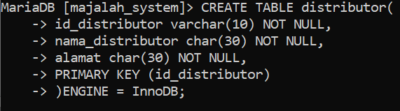
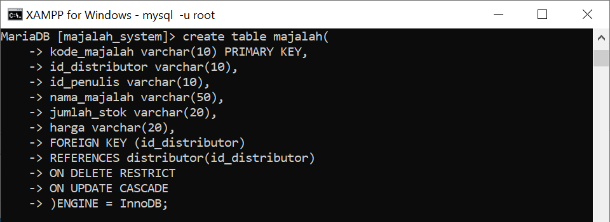

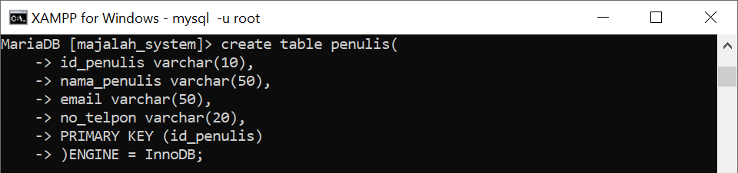
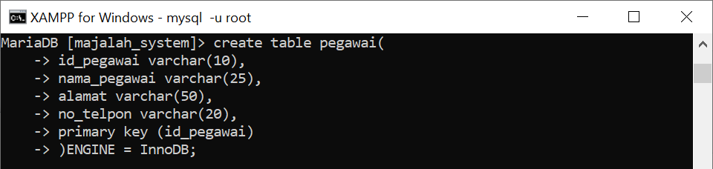
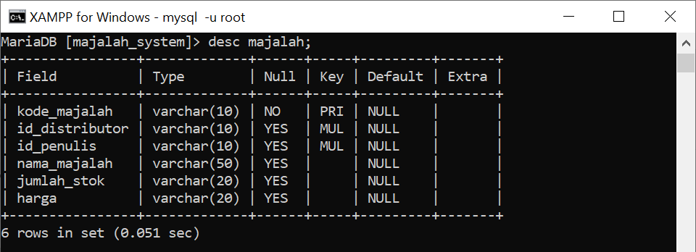

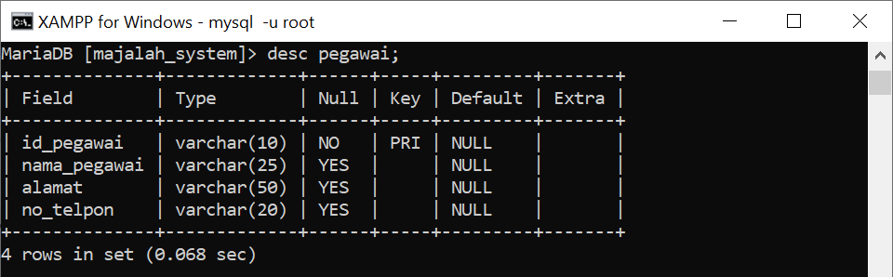
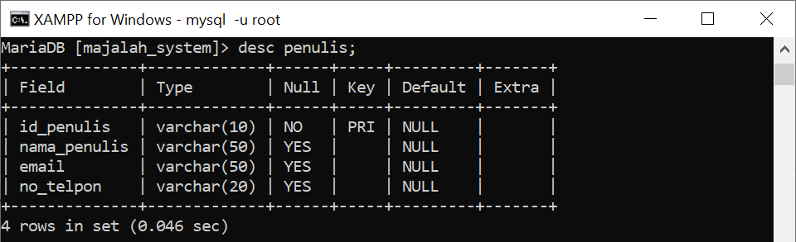
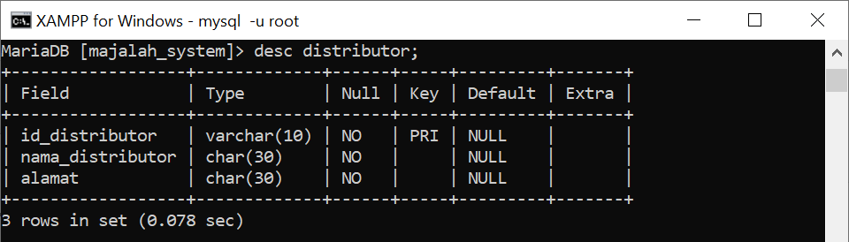
PROSES PENGISIAN TABEL
Proses pengisian tabel dilakukan dengan menggunakan shell database MySQL dari server MariaDB pada aplikasi XAMPP
01
Proses Pengisian Kolom Pada Tabel Majalah, Pelanggan, Pegawai, Penulis, dan Distributor
02
Bentuk Kolom Pada Tabel-Tabel Tersebut

Slide 8
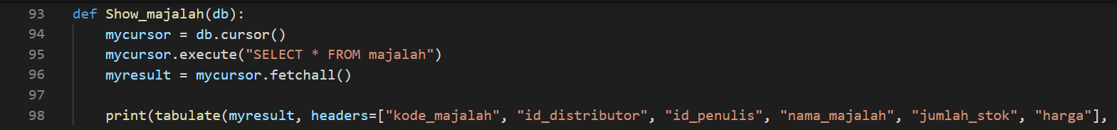
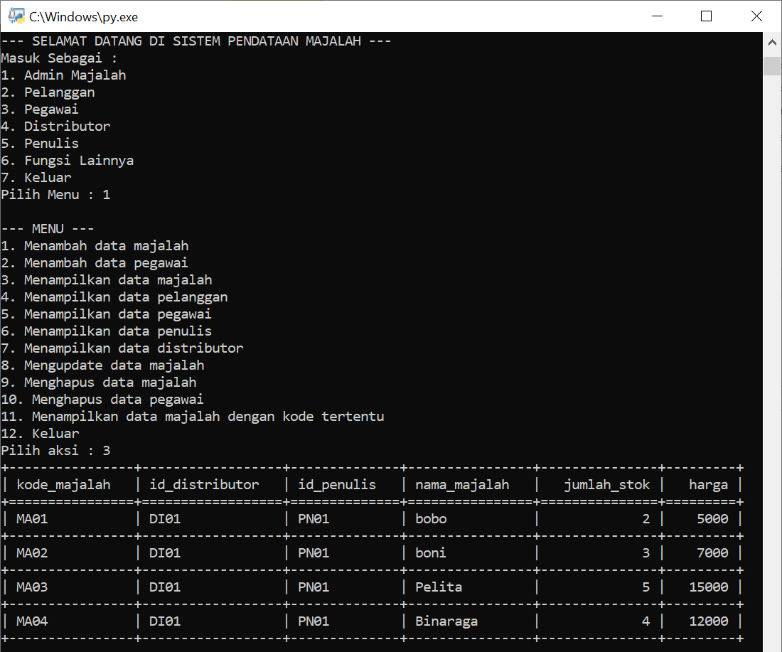
TAMPILAN SHOW DATA PADA SISTEM
Di awal, program akan meminta hak akses anda masuk sebagai siapa, jika telah memilih salah satunya, program akan menampilkan menu yang bisa anda lakukan, ketika memasukkan menu Menampilkan data (2), maka program akan menampilkan data yang tersimpan didalam tabel database
Query program yang digunakan :

Slide 9
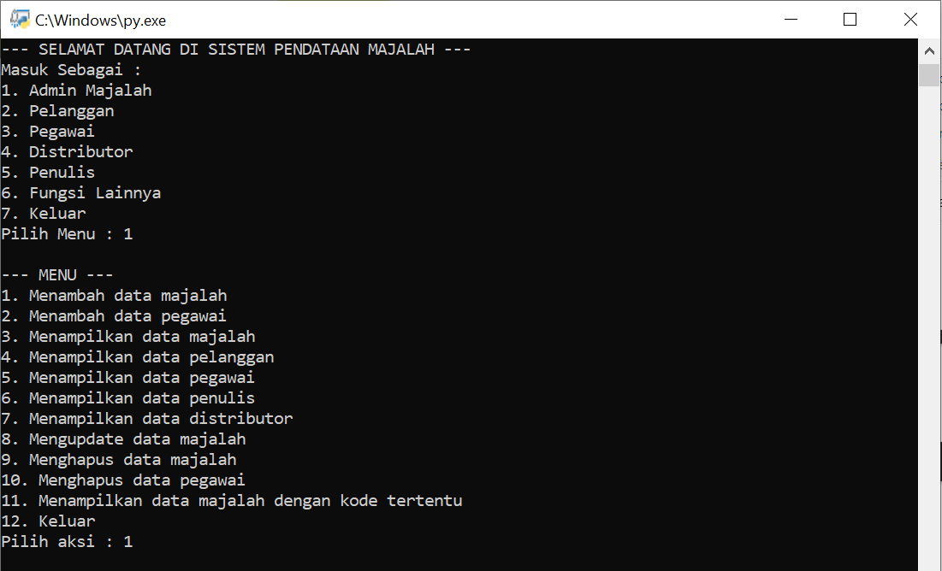
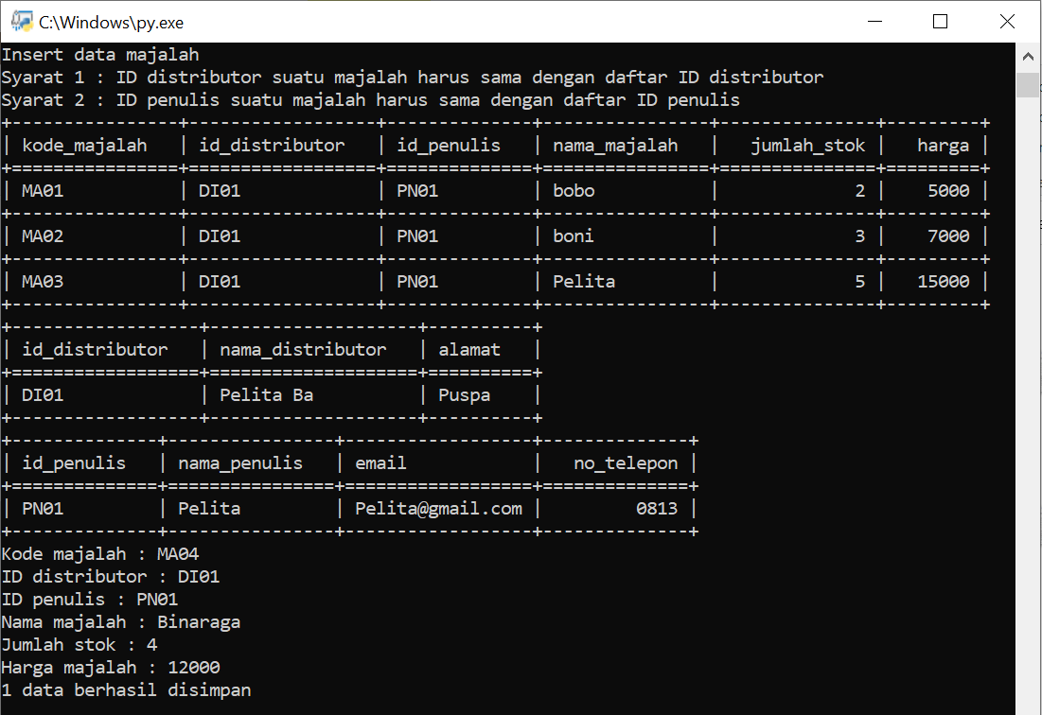
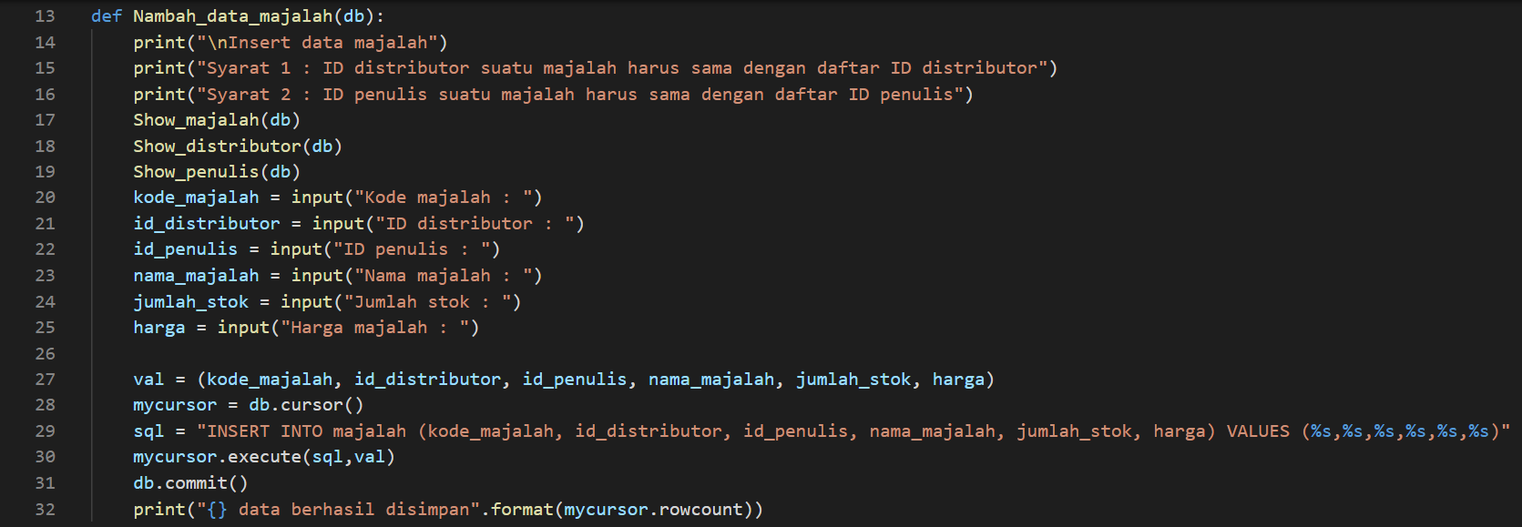
TAMPILAN INSERT DATA PADA SISTEM
Di awal, program akan meminta hak akses anda masuk sebagai siapa, jika telah memilih salah satunya, program akan menampilkan menu yang bisa anda lakukan, ketika memasukkan menu Menambah data (1), maka program akan menambah data yang anda masukkan, lalu data tersebut akan tersimpan didalam tabel database. Untuk melihat hasil dari pengisian data yang dilakukan, bisa menggunakan fungsi Menampilkan data (2) pada program yang diaplikasikan pada slide sebelumnya
Query program yang digunakan :

Slide 10
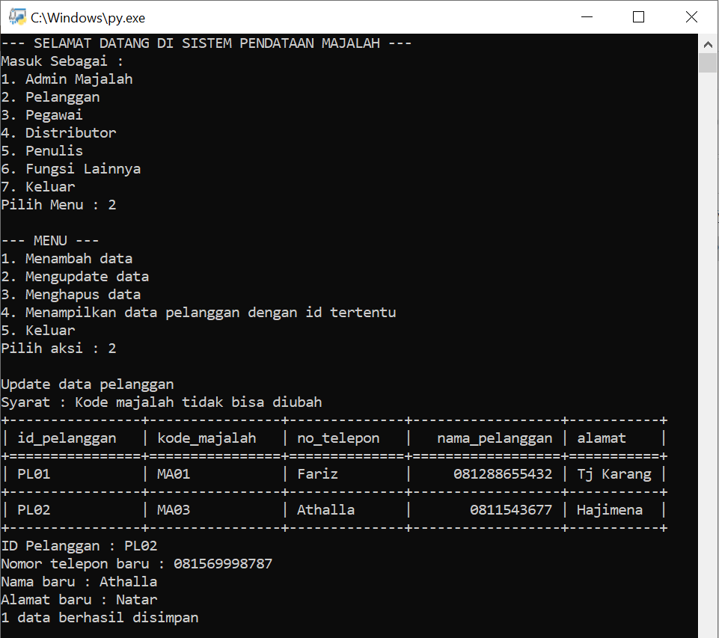
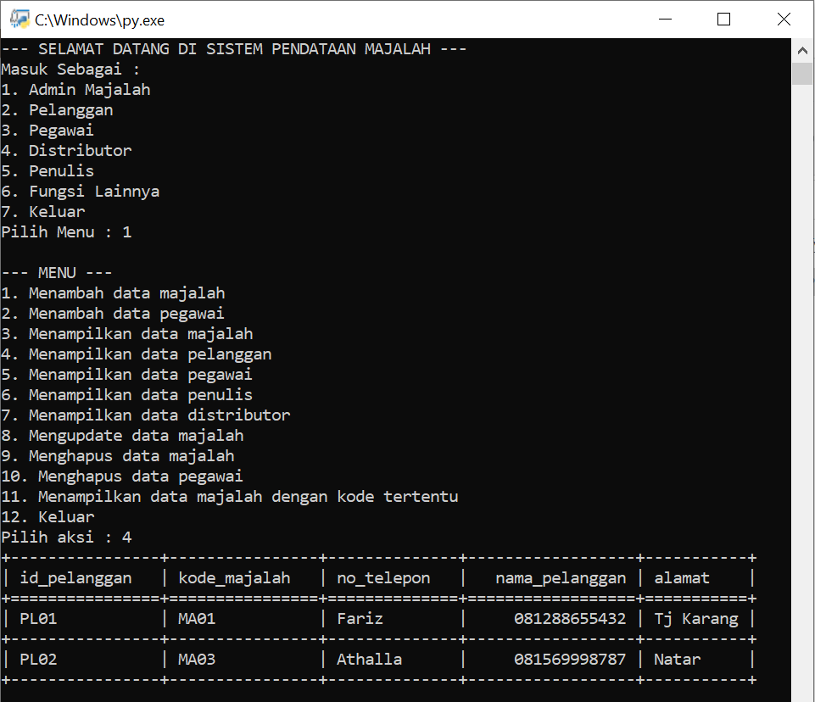
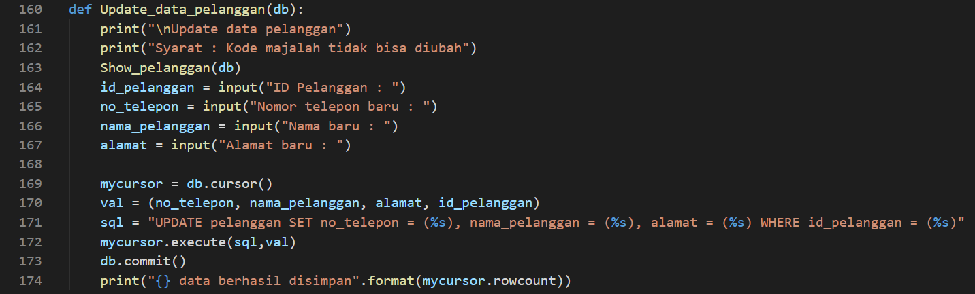
TAMPILAN UPDATE DATA PADA SISTEM
Di awal, program akan meminta hak akses anda masuk sebagai siapa, jika telah memilih salah satunya, program akan menampilkan menu yang bisa anda lakukan, ketika memasukkan menu Mengupdate data (3), maka program akan Menampilkan terlebih dahulu data yang tersimpan sebelumnya, lalu anda akan diminta untuk memasukkan data yang baru, lalu data baru tersebut akan tersimpan didalam tabel database. Untuk melihat hasil dari proses update data yang dilakukan, bisa menggunakan fungsi Menampilkan data (2) pada program sesuai dengan hak masuk anda sebelumnya
Query program yang digunakan :

Slide 11
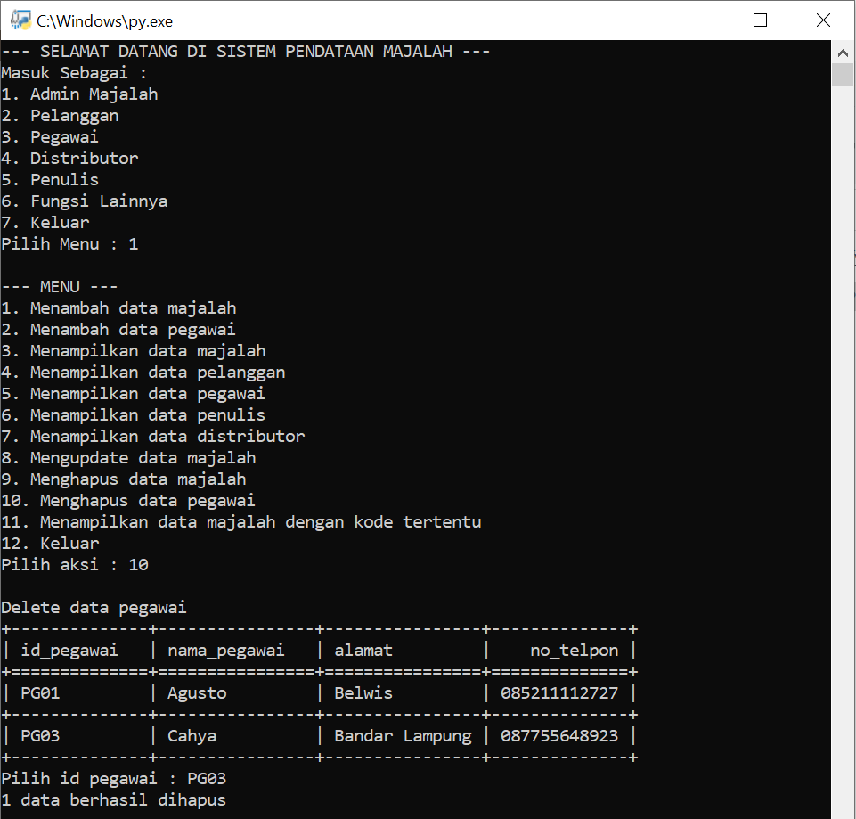
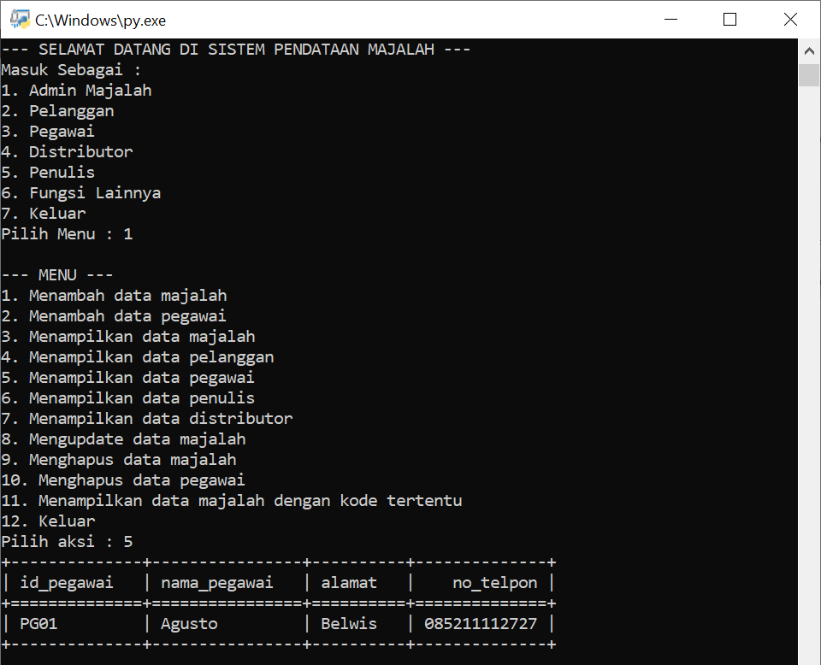
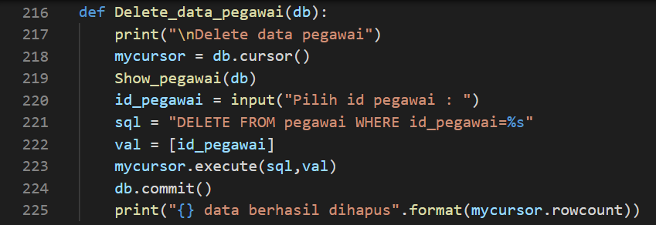
TAMPILAN DELETE DATA PADA SISTEM
Di awal, program akan meminta hak akses anda masuk sebagai siapa, jika telah memilih salah satunya, program akan menampilkan menu yang bisa anda lakukan, ketika memasukkan menu Menghapus data (4), maka program akan Menampilkan terlebih dahulu data yang tersimpan sebelumnya, lalu anda akan diminta untuk memasukkan id dari salah satu tabel yang anda pilih, ketika sudah dimasukkan, maka data yang terkait dengan id yang anda masukkan pada tabel tersebut akan terhapus dari database . Untuk melihat hasil dari proses delete data yang dilakukan, bisa menggunakan fungsi Menampilkan data (2) pada program sesuai dengan hak masuk anda sebelumnya
Query program yang digunakan :

Slide 12

KESIMPULAN
Konsep basis data dapat diimplementasikan pada permasalahan sistem pendataan majalah
Basis data dari sistem pendataan majalah dapat dirancang menggunakan model Entity Relationship Diagram (ERD)
Implementasi basis data diawali dari rancangan ERD, transformasi menjadi bentuk relasional, lalu diaplikasikan pada sistem database MySQL
Program aplikasi yang dibuat sudah terhubung dengan sistem basis data
Program aplikasi dapat memudahkan sistem pendataan majalah

